Slide 1
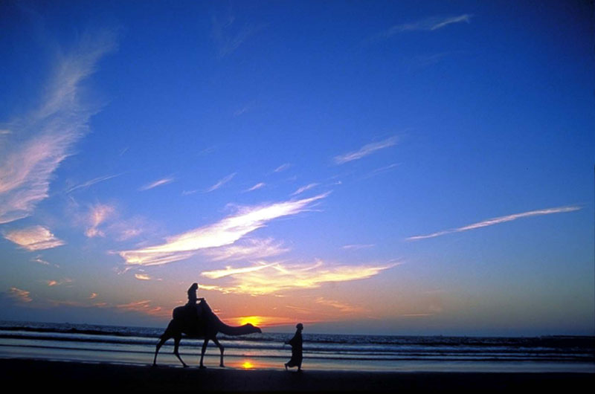
Марокко
Столиця: Рабат
Площа: 446 550 км²
Населення: 33 241 259

Slide 2
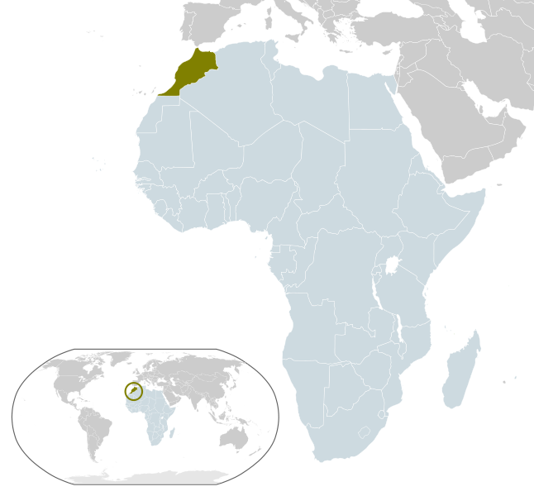
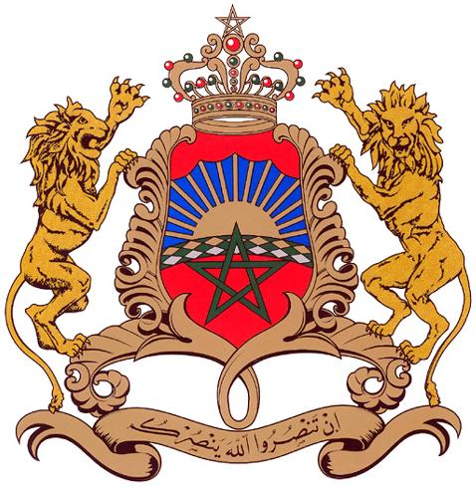
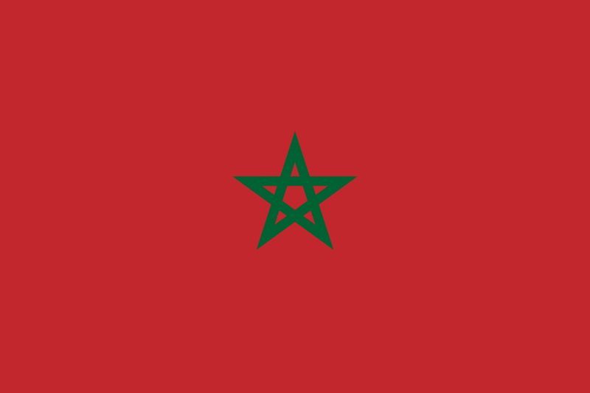
Загальна характеристика
Королівство Марокко — країна на півночі Африки, яка межує з Іспанією, Алжиром, та Західною Сахарою. Марокканський берег омивається Атлантичним океаном, та через Гібралтарську протоку переходить до Середземного моря. Кордони сучасного Марокко в деякій їх частині понині залишаються спірними. Грошова одиниця. — дирхам.

Slide 3
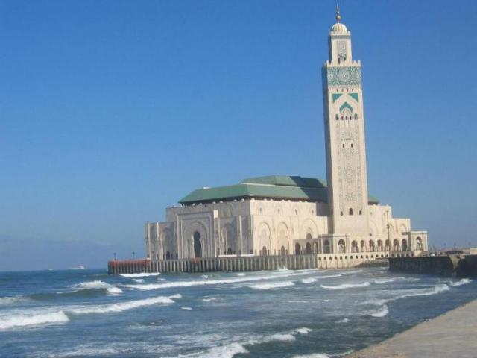
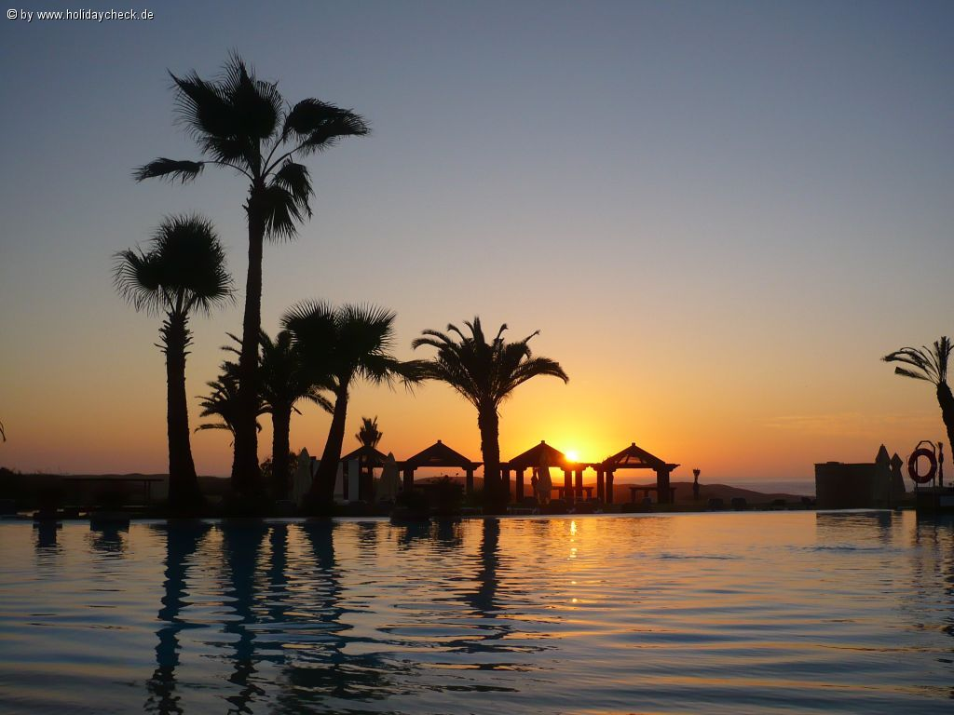
Клімат і рельєф
Рельєф країни середньо- і високогірний На півдні і півд.-сході розташовані піщані і кам'янисті пустелі Сахари. Клімат Марокко субтропічний, на півночі — середземноморський. Ріки, крім нижньої течії Себу, не судноплавні.

Slide 4
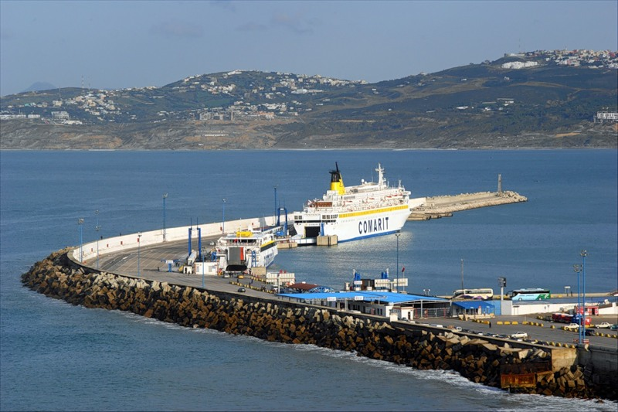
Економіка
Марокко — аграрна країна з розвинутою гірничодобувною та обробною промисловістю. Транспорт: автомобільний, морський, залізничний, повітряний. У Марокко є 17 морських портів. Найважливіший аеропорт знаходиться в Касабланці. Основні вантажі перевозяться морським транспортом. Це — фосфати і нафтопродукти. Марокко є третім у світі за виробітком фосфатів, та зміна цін на них на світовому ринку значно впливає на економіку Марокко в цілому.
У 2015 році, Маррокко стане першою Африканською країною, що має високошвидкісний залізничний траспорт.

Slide 5
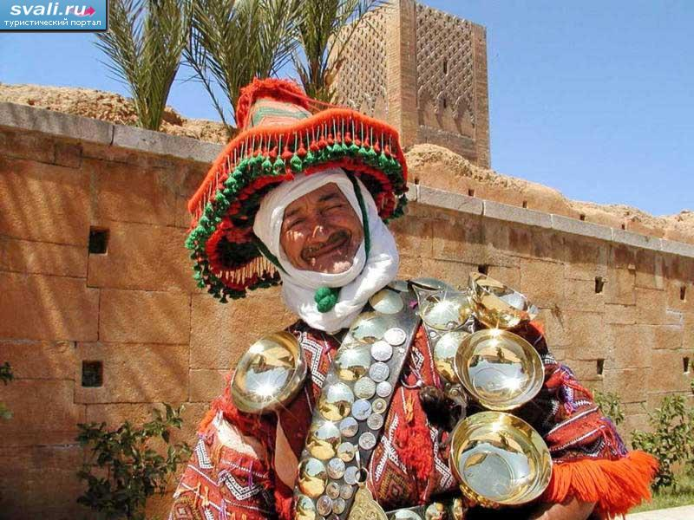
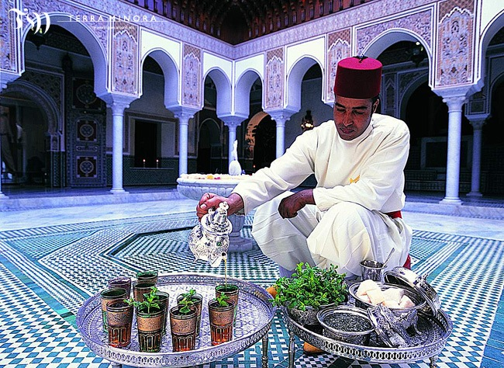
Культура
Марокко — країна з багатою культурою та цивілізацією, що лишалися практично в первозданному вигляді протягом тривалого часу.
Марокко — багатонаціональна країна, що на протязі своєї багатовікової історії приймала багато етнічних груп. Тут розповсюджені такі вірування: язичництво, юдаїзм, християнство та іслам.
В Марокко розвинений кінематограф. Ще в 1944 році було запроваджено Мароканський кінематографічний центр..
Традиційна архітектура Марокко представлена невеличкими житловими будинками, так званими Дарами, що характеризуються в першу чергу відсутністю вікон та будь-якого орнаменту. Складаються з товстих високих стін, що охороняють її мешканців від грабіжників, звірів та подібних небезпек.

